Slide 1
Unit 16 MY PETS
LESSON 1.1

Slide 2
WARM UP

Slide 4
01.
VOCABULARY

Slide 5
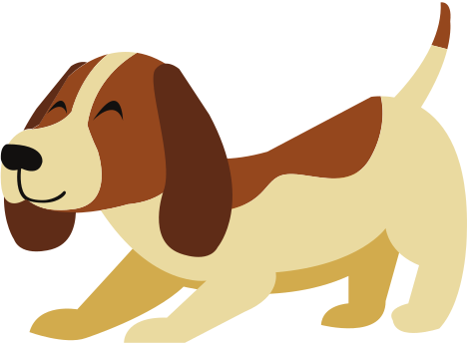
dog

Slide 6
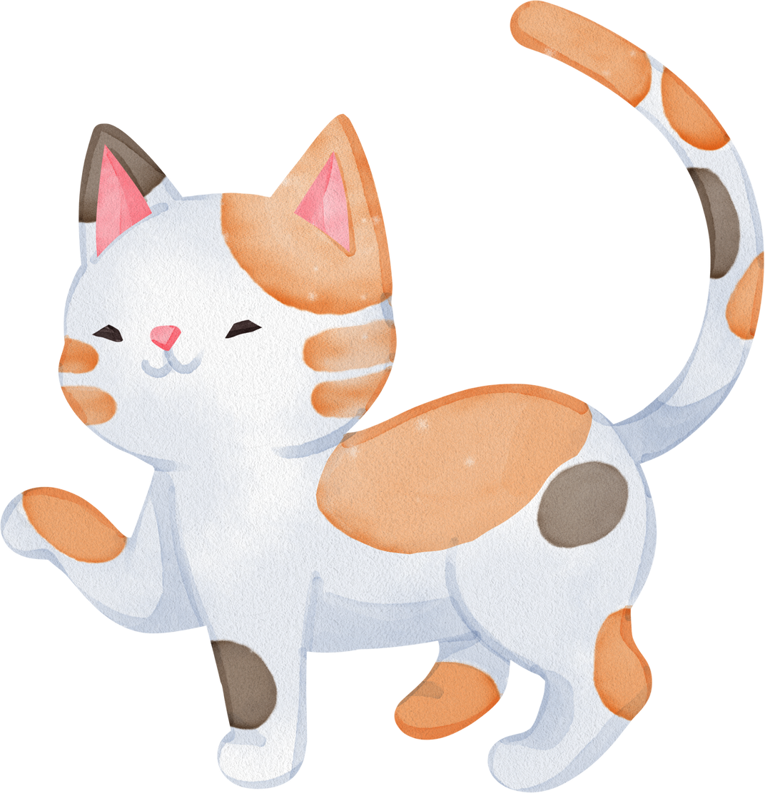
cat

Slide 7
rabbit

Slide 8
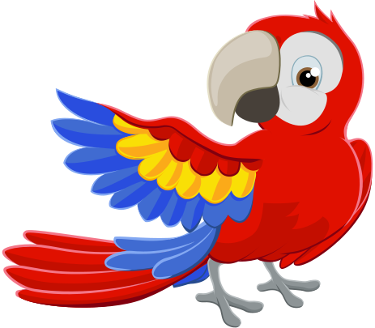
parrot

Slide 9
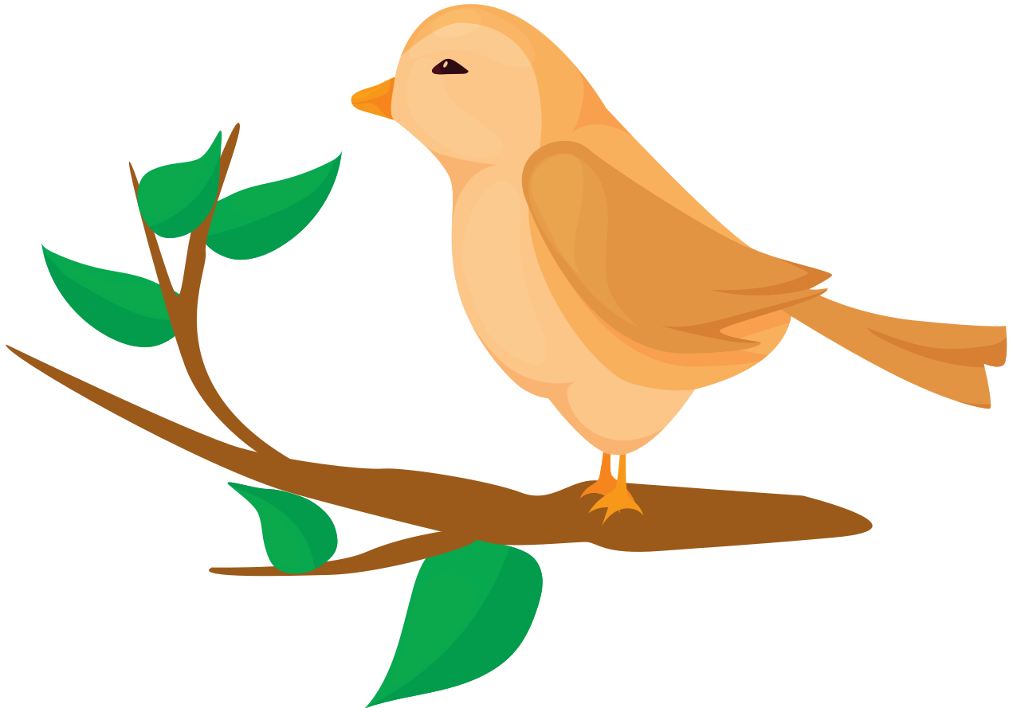
bird

Slide 10
REVIEW GAME

Slide 11
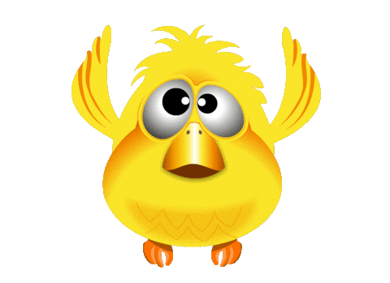
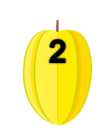
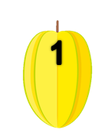
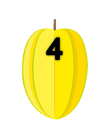
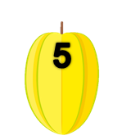
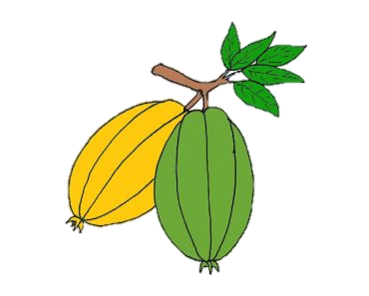
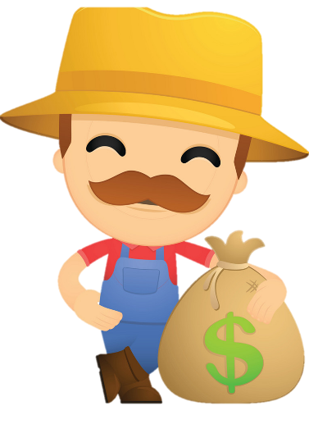
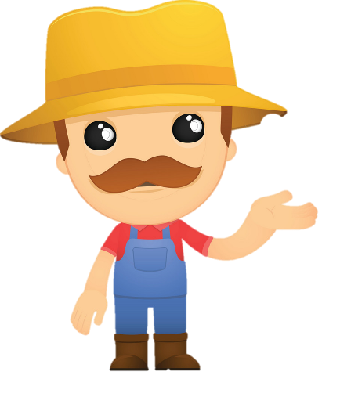
Click vào quả khế để đi đến câu hỏi
Tại slide câu hỏi, click vào con chim để quay về slide này
Chơi xong thì enter để xuất hiên người nông dân hạnh phúc
Click vào người nông dân hạnh phúc để đi đến bài mới
Đọc xong mn xoá ô này đi nhé!
The golden star fruit tree

Slide 12
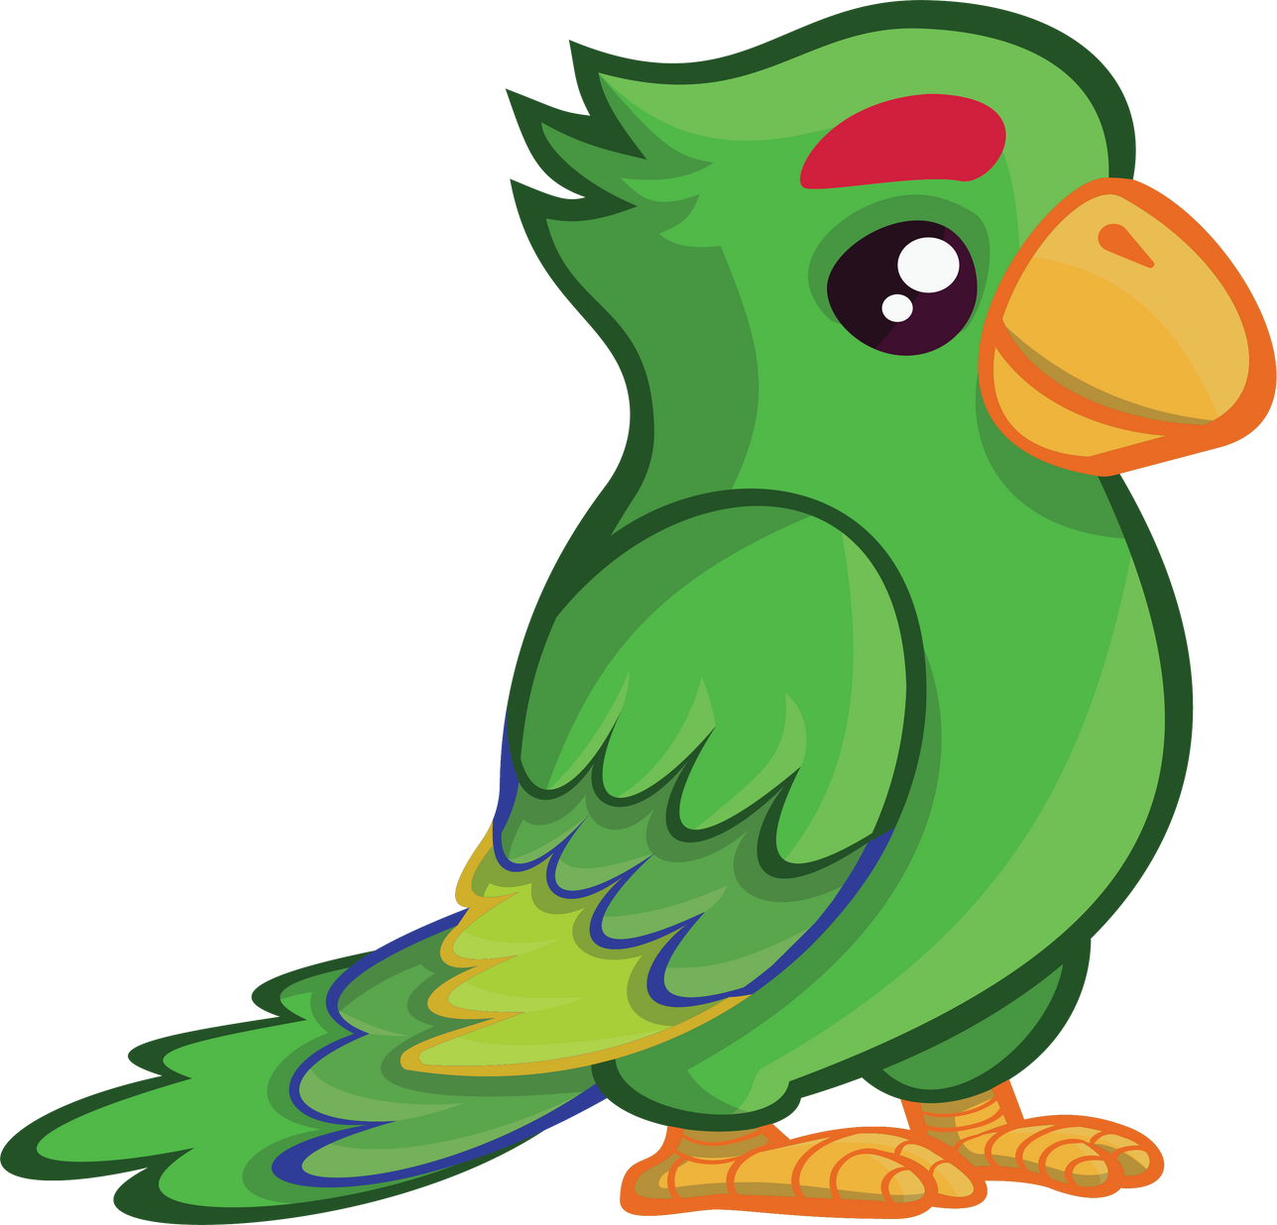
Look and
choose
dog
rabbit
parrot

Slide 13
Listen and choose

Slide 14
GUESS:
I says" woof, woof" and has 4 legs.

Slide 15
I-R-B-D
BIDR
BRID
BIRD

Slide 16
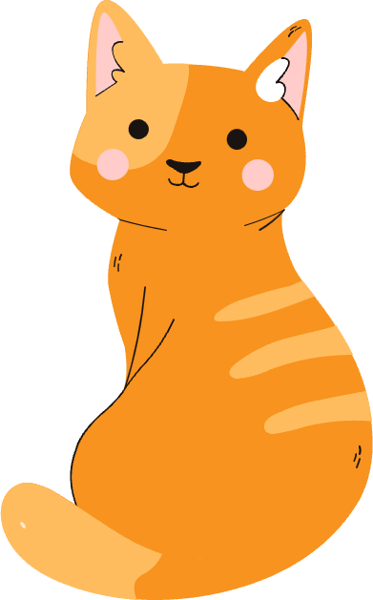
Look and
guess
CATS
CAT
CATES

Slide 18
02.
SENTENCE

Slide 19
Do you have any + con vật(singular)?
Ex: Do you have any dog?
Yes, I do.
No, I don't.

Slide 20
Do you have any ……….?
Yes, I do.
No, I don't.

Slide 21
REVIEW GAME

Slide 22
Do you have any ...?
A. cat
B. dogs
C. dog

Slide 23
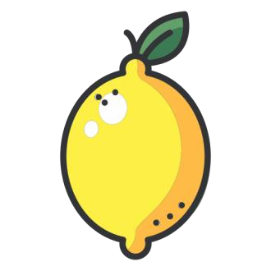
Do you have ....cats?
A.a
B. any
C. an

Slide 24
…..you have any birds?
A. Does
C. Did
B. Do

Slide 25
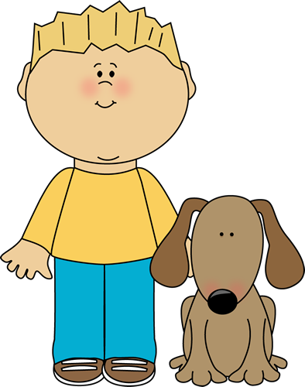
Do you have any dogs?
A. No, I don’t.
B. Yes, I do.
C. Yes, I have.

Slide 26
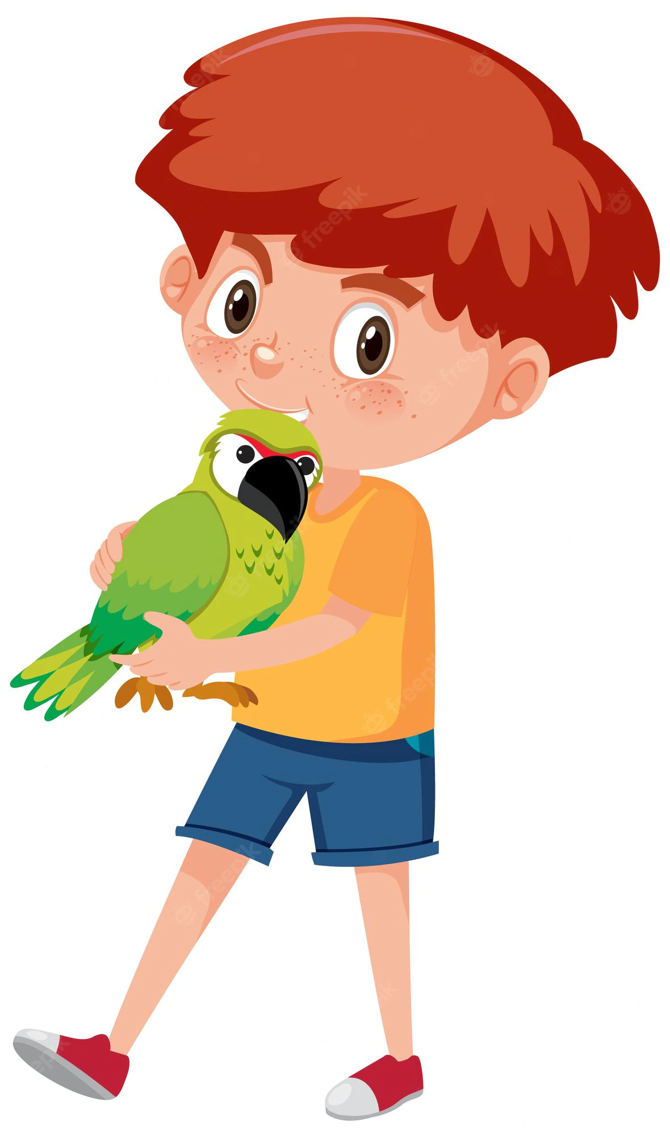
Q:?
A: No, I don't. I have a parrot.
A. Do you have any cats?
B. Do you have any parrots?
C. Do you have any birds?

Slide 27
Do you have any birds?
(✓) ... , ….
A. Yes , I do.
B. Yes, it isn’t.
C. No, I don't.

Slide 28
have/ Do / any/ you/dogs /?/
A. Do you have any dogs?
C. All are correct.
B. Do any dogs have you?

Slide 30
03.
ACTIVITY

Slide 31
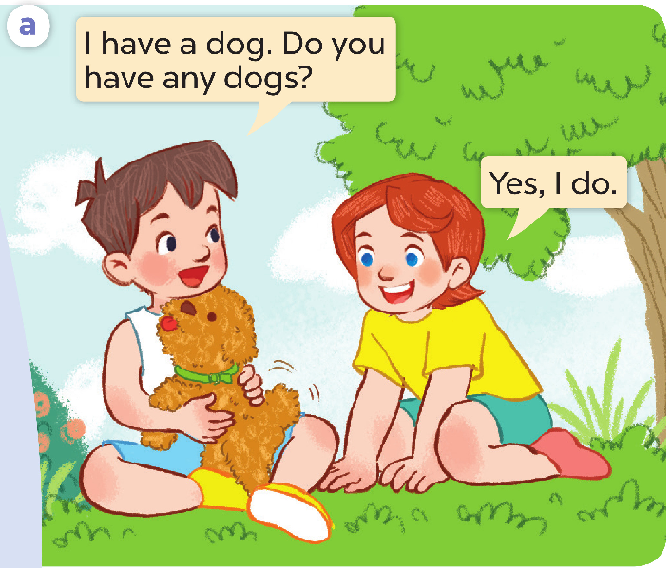

Slide 32
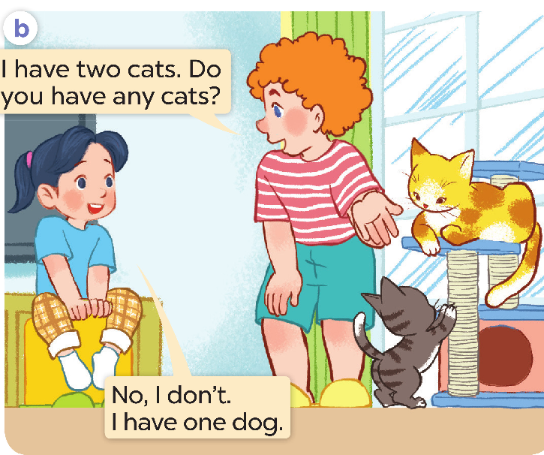

Slide 33
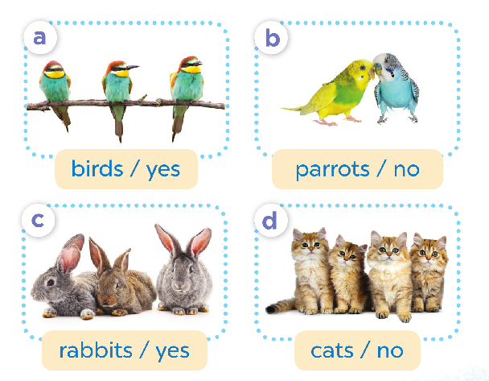
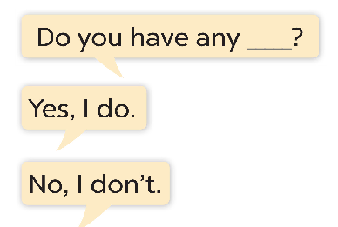

Slide 34
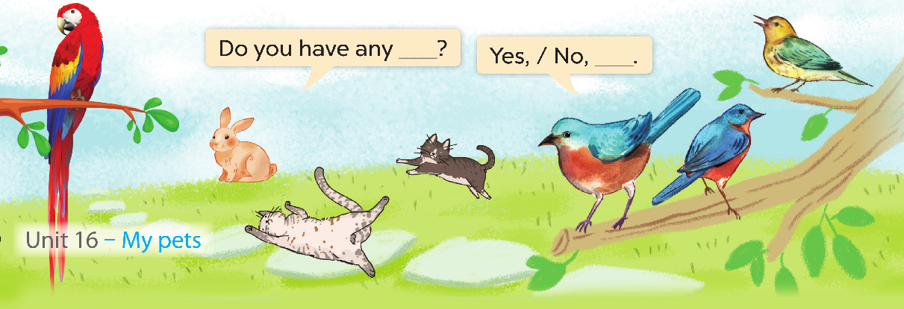

Slide 35
GOOD BYE !

